Slide 1

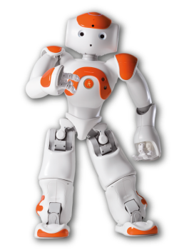
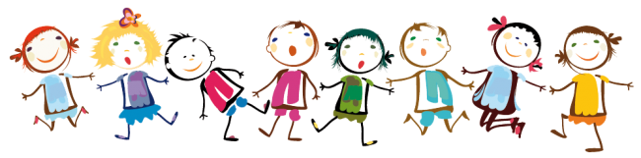
Inteligencia Artificial
Atención conjunta mediante Inteligencia artificial y el robot NAO para niños con TEA.
Avance 3
Serie A Grupo B

Slide 2
4 coreografías para NAO
Actualizadas para ser más lentas, durar más y ser menos peligrosas hacia los niños y al NAO.

Slide 3
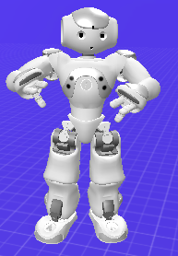
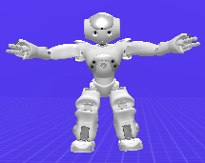
Coreografías
Macarena
Yoga

Slide 4
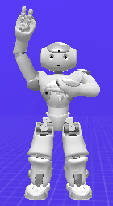
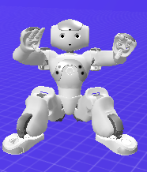
Coreografías
Y si hacemos un muñeco?
Gangnam Style

Slide 5
Cancelacion de acción si no hay vista hacia NAO (en pruebas).
Necesidad de cambio de rutina si no hay atención hacia el NAO.

Slide 6
Módulos posibles a integrar
Servidor para cambio de rutina con aplicación.
Uso de música distinta.
Extras?

Slide 7
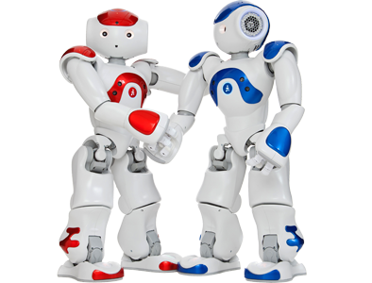
Inteligencia Artificial
Gracias por su atencion

